Slide 1
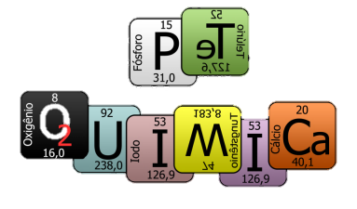
O Pet Química UFC lhe convida a participar da V Semana Pré-reação.
O que é a Semana Pré-reação?
Devido à falta de conhecimento e/ou busca de informações, muitos alunos recém-ingressos não aproveitam as diversas oportunidades que a Universidade oferece. Visando isso, o grupo PET Química criou uma semana de atividades e palestras, a Semana Pré-reação, para que os ingressantes troquem experiências com os alunos veteranos e, com isso, possam melhor vivenciar e aproveitar as oportunidades que lhes são oferecidas.
Como funciona o evento?
Será realizado durante a primeira semana letiva de 2019, o evento disponibilizará certificado de horas complementares para os alunos que obtiverem, pelo menos, 75% de presença nas atividades realizadas. Estas são: Apresentação do grupo PET Química; Apresentação do Diretório Acadêmico (D.A.); Palestras e oficinas de orientações básicas; Tour em locais da UFC, Atividade com o clube da química (CLUQUI).
PARTICIPE!
Terá sorteio de brindes!
Período: 18/02/19 a 22/02/19 Mais informações em:
http://www.petquimica.ufc.br/

Slide 2
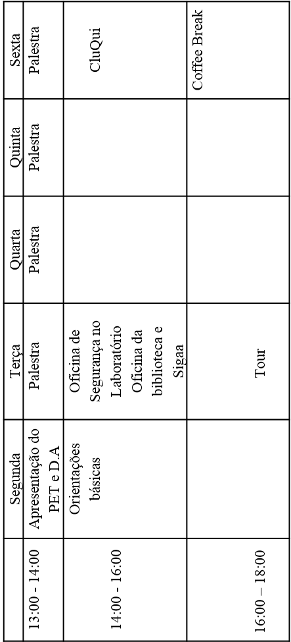
Cronograma Semana Pré-reação 2019

